Slide 1
北京石油化工学院
2020年春季学期第十五周线上教学情况通报
1.云班课使用情况 2.班课资源统计 3.班课教学活动统计
4.班课试题统计 5.班课活跃指数 6.教学检查情况
教务处
2020年6月4日

Slide 2
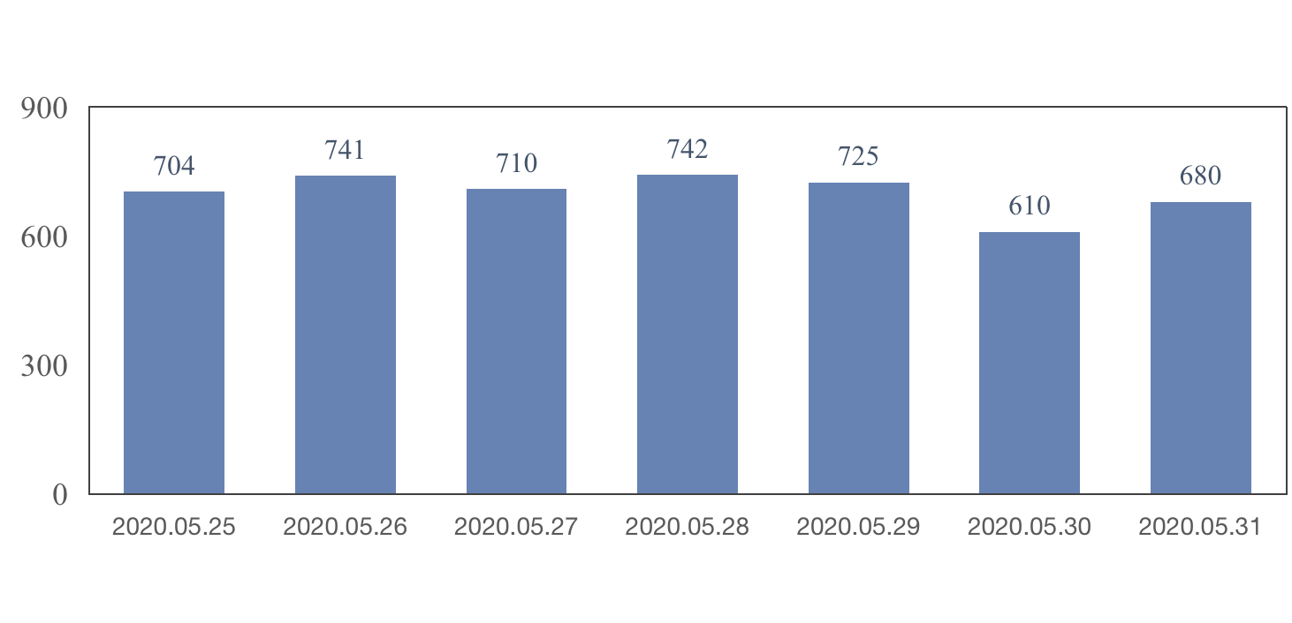
01.
云班课
使用情况
第十五周全校活跃云班课数
2019-2020学年春季学期第十五周
全校活跃的云班课数日均702门
日均活跃班课数较上周基本持平

Slide 3
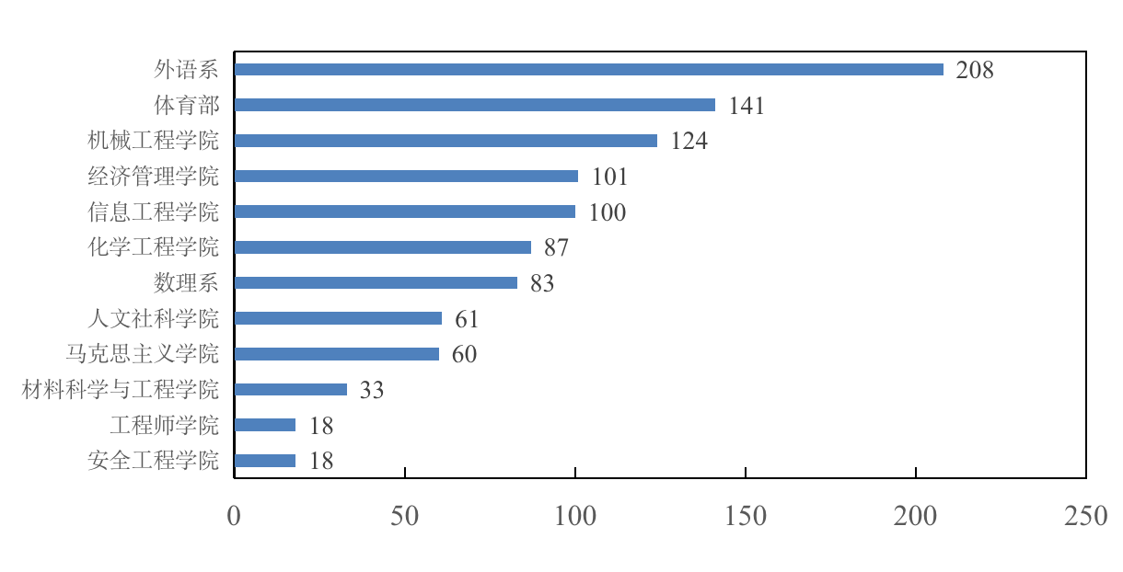
01.
云班课
使用情况
第十五周各教学院（系）活跃云班课数
2019-2020学年春季学期第十五周
云班课上活跃的班课数为1034门
较上周减少26门
包括理论课、部分实践课、
毕业设计、研究生课程等
活跃云班课是开展教学活动的班课。

Slide 4
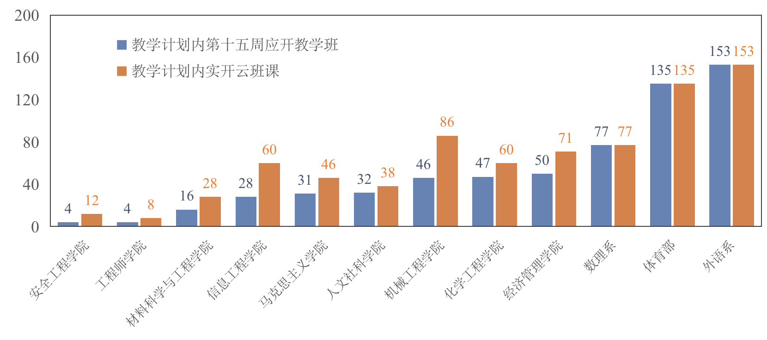
01.
云班课
使用情况
教学计划内第十五周应开教学班数与实开云班课数
2019-2020学年春季学期第十五周
全校应开教学班数623门
实开云班课数774门

Slide 5
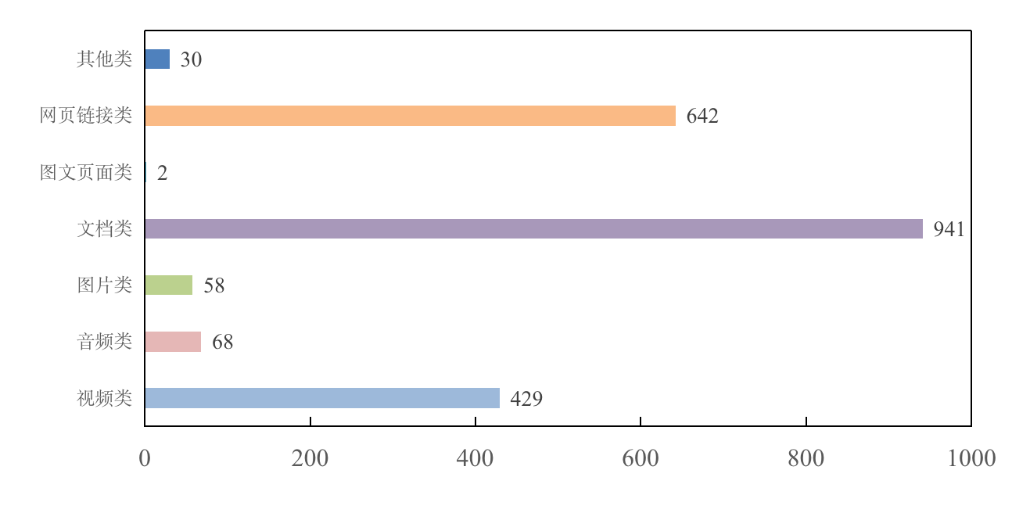
02.
班课资源统计
第十五周全校云班课新发布资源类型分布
2019-2020学年春季学期第十五周
全校云班课新发布资源2170个
较上周增加236个
环比增长12%

Slide 6
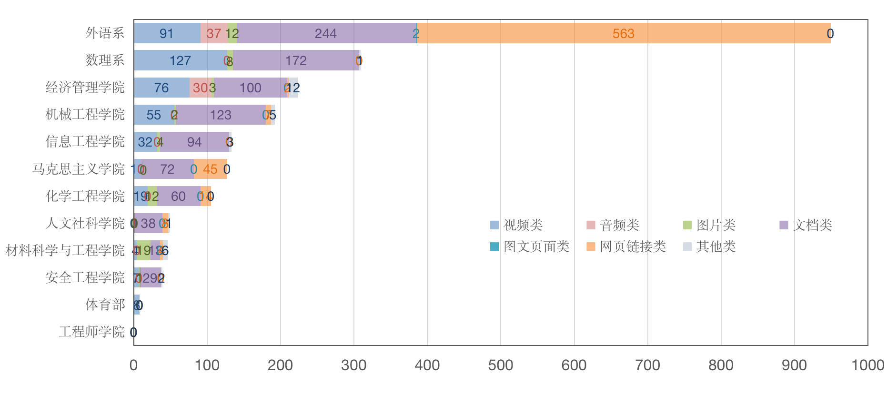
02.
班课资源统计
第十五周各教学院（系）云班课新发布资源数统计

Slide 7
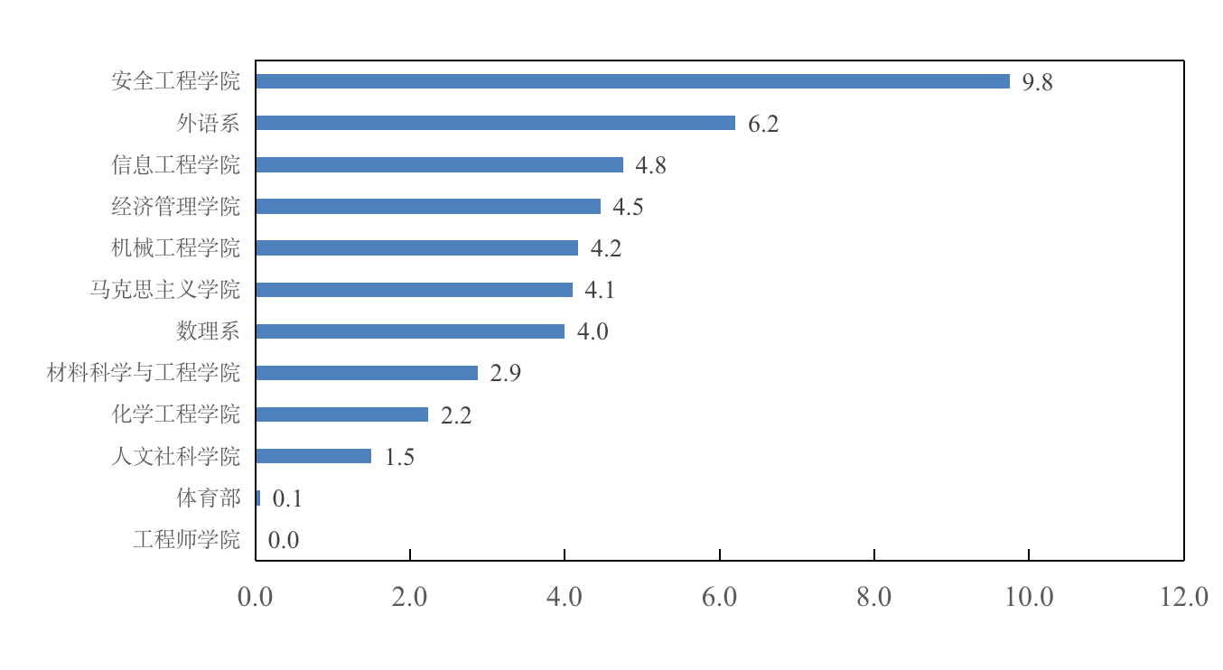
02.
班课资源统计
第十五周各教学院（系）平均每门云班课新发布资源数统计
上周各教学院（系）的
课均新发布资源在0.9-17.9之间
全校平均每门云班课新发布资源数4.4
第十五周各教学院（系）的
课均新发布资源在0-9.8之间
全校平均每门云班课新发布资源数3.7

Slide 8
02.
班课资源统计
全校云班课发布资源数量TOP10
教师所在院系 | 班级 | 课程 | 班课号 | 资源数
外语系 | 生物191药191药192应191 | 储春艳-(大学英语读写译(Ⅱ))-FOL111-40 | 7398565 | 734
外语系 | 安191安192化191化192 | 储春艳-(大学英语读写译(Ⅱ))-FOL111-35 | 8788995 | 712
外语系 | 生物191药191药192应191 | 储春艳-(大学英语视听说(Ⅱ))-FOL112-40 | 6080696 | 702
外语系 | 安191安192化191化192 | 储春艳-(大学英语视听说(Ⅱ))-FOL112-35 | 1125591 | 696
数理系 | 储181储182大数据181过18 | 刘伟明-(概率论与数理统计A)-MATH203-8 | 1575760 | 488
数理系 | 机器人191 机械类191 机械类192 机械类193 机械类194 机械类195 | 冯媛-(高等数学A(Ⅱ))-MATH111-1 | 7583219 | 455
数理系 | 材料类191材料类192材料类193 | 王淑霞-(高等数学A(Ⅱ))-MATH111-13 | 7299787 | 409
外语系 | 储191 储192 环191 环192 环193 能动191 能动192 | 李国芳-(大学英语读写译(Ⅱ))-FOL111-12 | 3414834 | 399
外语系 | 机器人191 机械类191 机械类192 机械类193 机械类194 机械类195 | 李国芳-(大学英语读写译(Ⅱ))-FOL111-6 | 7193319 | 398
机械工程学院 | 材171 | 张九菊-(材料力学)-02C0114-1 | 8604839 | 373

Slide 9
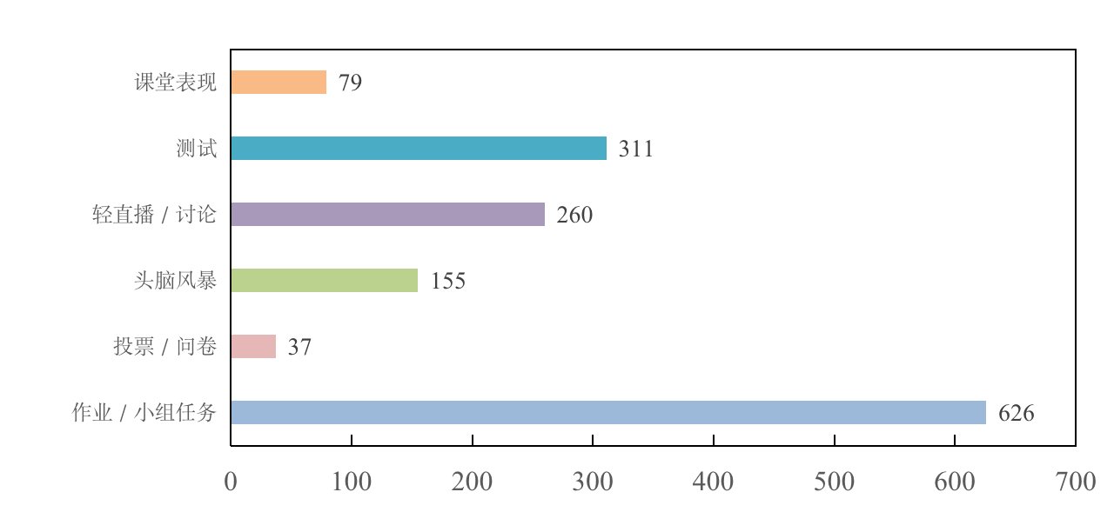
03.
班课教学活动统计
第十五周全校云班课新开展教学活动类型分布
2019-2020学年春季学期第十五周
全校云班课新开展教学活动1468项
较上周减少206项
环比降低12%

Slide 10
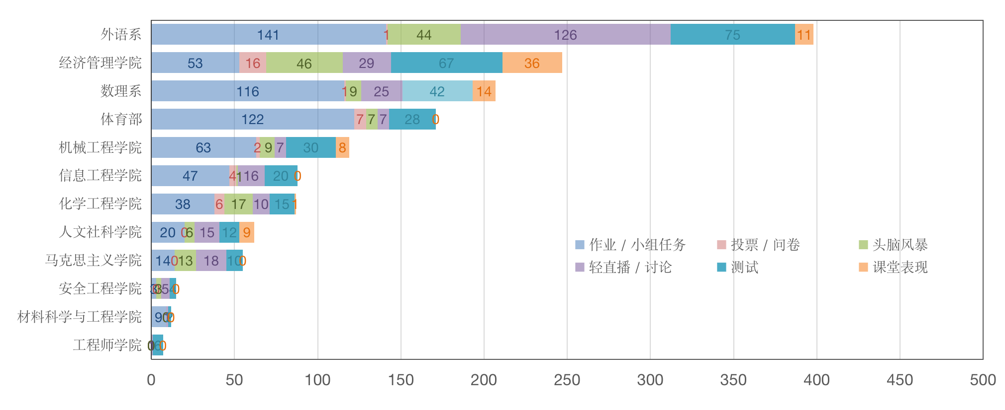
03.
班课教学活动统计
第十五周各教学院（系）云班课新开展教学活动数统计

Slide 11
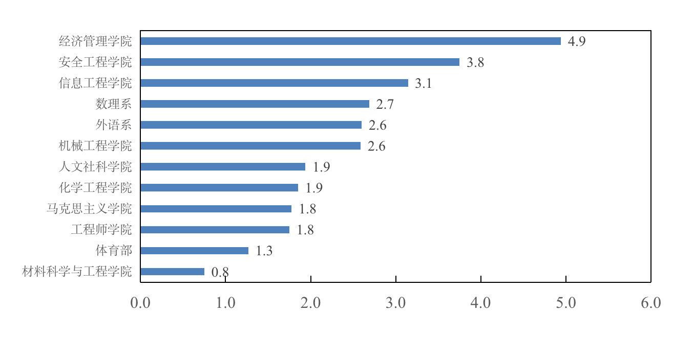
03.
班课教学活动统计
第十五周各教学院（系）平均每门云班课新开展教学活动数统计
上周各教学院（系）的
课均新开展活动在1.3-13之间
全校平均每门云班课新开展活动数3.4
第十五周各教学院（系）的
课均新开展活动在0.8-4.9之间
全校平均每门云班课新开展活动数2.4

Slide 12
03.
班课教学活动统计
全校云班课开展教学活动数量TOP10
教师所在院系 | 班级 | 课程 | 班课号 | 活动数
数理系 | 大数据191 计191 计192 生物191 药191 药192 应191 自191 自192 自193 | 崔丽敏-(高等数学A(Ⅱ))-MATH111-8 | 5086666 | 229
外语系 | 自191 自192 自193 大数据191 计191 计192 | 隆建凤-(大学英语读写译(Ⅱ))-FOL111-27 | 7677045 | 218
外语系 | 电191 电192 通191 通192 物联网191 | 隆建凤-(大学英语读写译(Ⅱ))-FOL111-32 | 1970032 | 214
数理系 | 大数据191 计191 计192 生物191 药191 药192 应191 自191 自192 自193 | 杜建卫-(高等数学A(Ⅱ))-MATH111-10 | 5813064 | 213
化学工程学院 | 材料类194材料类195 | 王萍-(有机化学B)-CHM111-3 | 9316317 | 207
安全工程学院 | 安181 | 亢永-(安全系统工程)-SAE203-1 | 2963724 | 194
外语系 | 材料类191 材料类192 材料类193 材料类194 材料类195 | 张巍然-(大学英语读写译(Ⅱ))-FOL111-19 | 2294380 | 171
数理系 | 旅管类191旅管类192旅管类193 | 韩英-(高等数学B(Ⅱ))-MATH112-2 | 2302449 | 169
外语系 | 生物191药191药192应191 | 储春艳-(大学英语读写译(Ⅱ))-FOL111-40 | 7398565 | 166
外语系 | 安191安192化191化192 | 储春艳-(大学英语读写译(Ⅱ))-FOL111-35 | 8788995 | 166

Slide 13
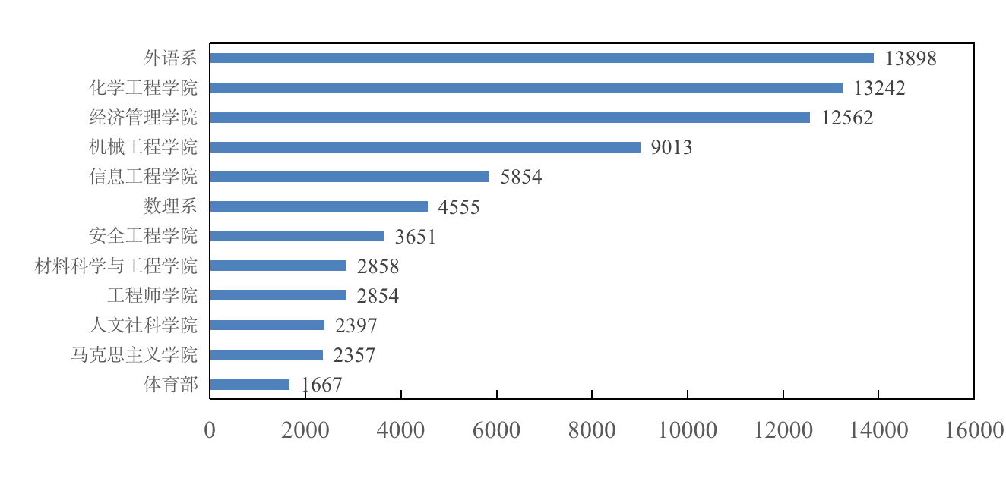
04.
班课试题统计
各教学院（系）云班课试题库总体数量统计
全校云班课试题库
试题总量为74908个

Slide 14
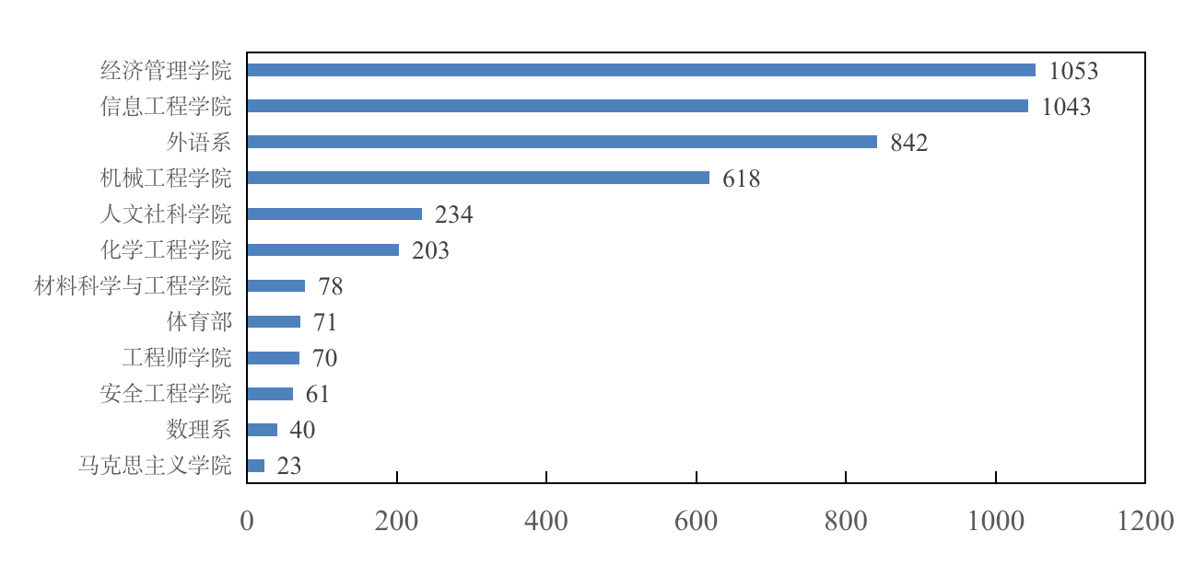
04.
班课试题统计
第十五周各教学院（系）云班课新发布试题数量统计
2019-2020学年春季学期第十五周
全校云班课新发布试题4336个
较上周增加1053个
环比增长32%

Slide 15
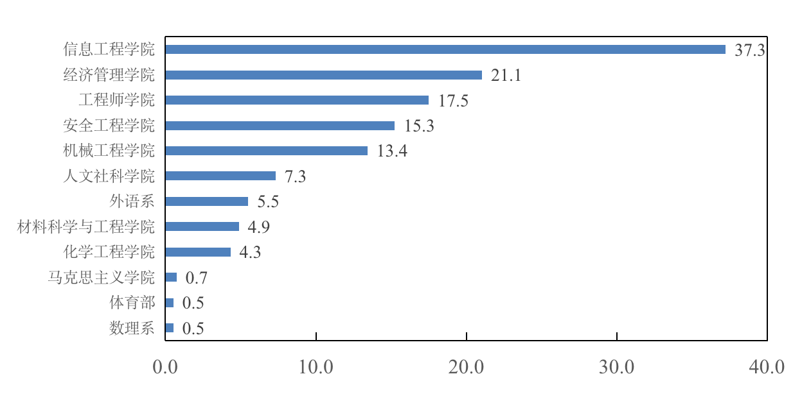
04.
班课试题统计
第十五周各教学院（系）平均每门云班课新发布试题数量统计
上周各教学院（系）的
课均新发布试题在0.3-60之间
全校平均每门云班课新发布试题数9.9
第十五周各教学院（系）的
课均新发布试题在0.5-37.3之间
全校平均每门云班课新发布试题数10.7

Slide 16
05.
班课活跃指数
班课活跃指数计算规则
教师教的行为 |  |  | 学生学的行为 （以下项目的得分最终需要用班课中的学生数量进行平均，然后累加到上面项的得分，最终得分为班课当天活跃度）
操作 | 单位 | 活跃指数 | 操作 | 单位 | 活跃指数
创建班课 | 个 | 1 | 查看资源 | 人次 | 1
发布资源 | 个 | 3-5 | 学生提交活动结果 | 人次 | 3
完成签到 | 次 | 2 | 参与签到 | 人次 | 1
开始活动 | 个 | 10 | 查看活动详情 | 人次 | 1
发起课堂表现 | 次 | 5 | 查看活动结果 | 人次 | 1
发布通知 | 条 | 2 | 轻直播/讨论消息 | 条 | 1
师生个性化互动 | 消息数 | 2 | 作业评论 | 条 | 1
老师评价作业 | 份 | 2 | 学生评价作业 | 份 | 1
指定学生评价作业 | 份 | 2

Slide 17
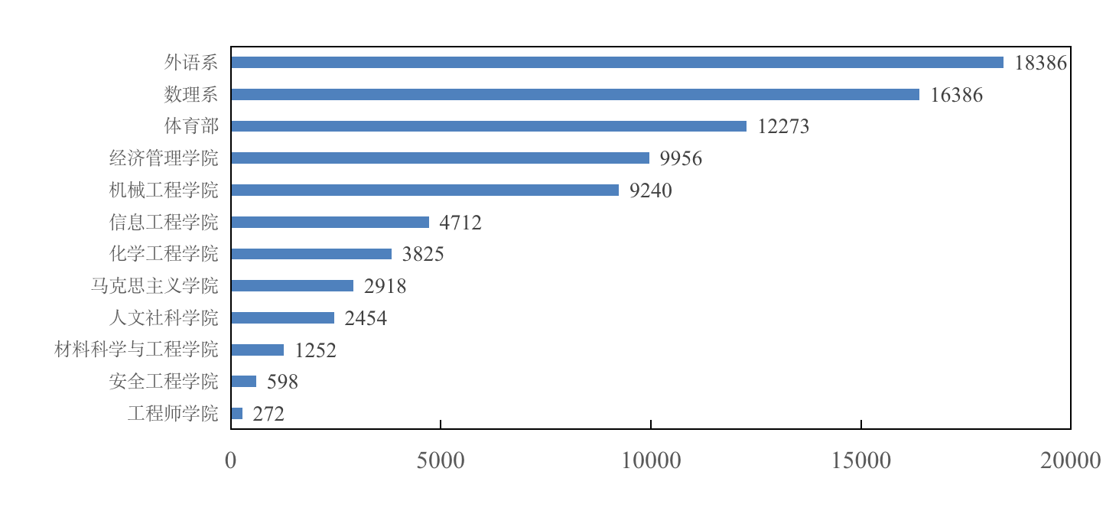
05.
班课活跃指数
第十五周各教学院（系）班课活跃指数

Slide 18
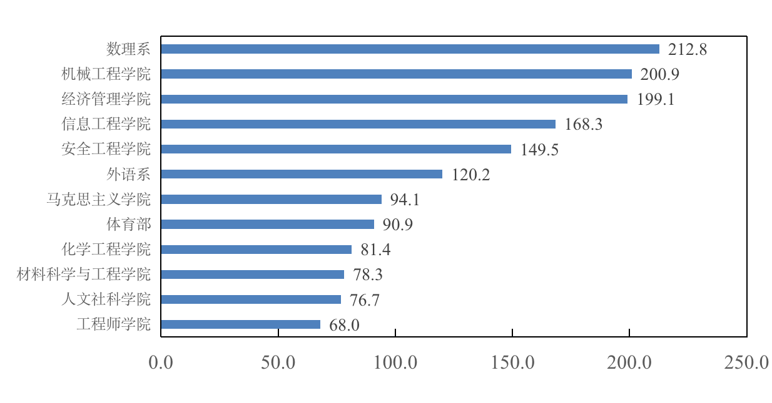
05.
班课活跃指数
第十五周各教学院（系）平均每门云班课活跃指数
上周各教学院（系）的
课均活跃指数在76.3-275之间
全校平均每门云班课活跃指数142
第十五周各教学院（系）的
课均活跃指数在68-212.8之间
全校平均每门云班课活跃指数128

Slide 19
05.
班课活跃指数
全校云班课活跃指数TOP10
教师所在院系 | 班级 | 课程 | 班课号 | 总活跃天数 | 总活跃指数
经济管理学院 | 国181国182国183 | 贾辉-(国际经济学)-IET205-1 | 8914183 | 7 | 1378
数理系 | 电商191 国191 国192 国193 会191 会192 会193 物191 物192 营191 | 卓泽强-(高等数学B(Ⅱ))-MATH112-4 | 9971216 | 7 | 1176
数理系 | 安181 安182 化181 化182 化183 环181 环182 环183 药181 药182 | 卓泽强-(概率论与数理统计A)-MATH203-2 | 7117328 | 7 | 1056
经济管理学院 | 电商191国191国192国193 | 贾辉-(微观经济学)-ECO151-4 | 2122155 | 7 | 911
数理系 | 药191药192应191 | 刘喜莲-(大学物理（I）)-PHY101 | 1988183 | 7 | 777
数理系 | 材料类191材料类192材料类193 | 吕素叶-(大学物理（I）)-PHY101-2 | 1943491 | 7 | 739
数理系 | 大数据191 计191 计192 生物191 药191 药192 应191 自191 自192 自193 | 崔丽敏-(高等数学A(Ⅱ))-MATH111-8 | 5086666 | 7 | 716
数理系 | 环191 环192 环193 | 石红-(高等数学A(Ⅱ))-MATH111-4 | 3272541 | 7 | 666
数理系 | 储181储182大数据181过18 | 吴春霞-(概率论与数理统计A)-MATH203-7 | 2814489 | 7 | 643
数理系 | 18级、17级、16级再修学生 | 苏欣-(高等数学下再修班含（数学(下)， | 4464633 | 7 | 571

Slide 20
06.
教学检查情况
第十五周领导干部和同行教师评教情况
检查人 | 第十五周 次数合计 | 本学期累计 次数合计
校领导 | 0人次 | 5人次
处级干部、同行评价 | 44人次 | 927人次
教学院系 | 第十五周 次数合计 | 本学期累计 次数合计
化学工程学院 | 8 | 69
机械工程学院 | 5 | 200
信息工程学院 | 1 | 119
经济管理学院 | 0 | 50
人文社科学院 | 0 | 102
马克思主义学院 | 0 | 24
材料科学与工程学院 | 0 | 23
数理系 | 16 | 104
外语系 | 3 | 35
安全工程学院 | 5 | 44
体育部 | 6 | 148
工程师学院 | 0 | 14
合计 | 44 | 932
5月25日至5月30日，学校领导、处级领导干部和同行教师通过登录云教学管理平台查阅教学资料、检查教学活动，及在线听课，对我校第十五周在线课程的日常教学情况进行了检查，在线课程教学总体情况良好，教学秩序井然有序。

Slide 21
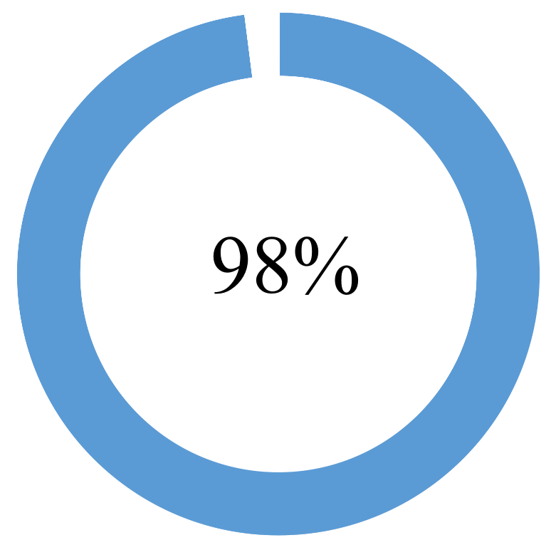
06.
教学检查情况
第十五周被检查的44门次课中
100%的课程教学设计合理，能有效利用在线资源开展答疑/讨论、头脑风暴、投票/问卷等教学活动
100%的课程教学资源充实，内容丰富，能够满足学生学习需求
98%的课程线上教学要求明确，教学任务安排适当，教学内容得当，能准确把握课程重点和难点
98%的课程较好地开展了形成性评价且学生出勤率及资源查阅率高，教学活动参与度好

Slide 22
06.
教学检查情况
评教反映的优势与不足
课堂评价为认可并建议推广的部分教师 | 应关注的部分课程
戚传松老师的《物理化学A（I）》课程，讲解清楚，思路清晰，由浅入深，通俗易懂。 张建军老师的《机械工程基础》课程，课程活动较多，有重点。能根据作业情况做出总结和反馈，做出视频，让学生反复观看。 游煦老师的《高等数学(AII)》课程，课前上传授课课件和讲解视频，课中在线讲解能时时关注学生动态，课后及时补充练习资料，教学效果好。 宋冰雪老师的《安全系统工程》课程，该线上课程每次课都有教学设计和相应的教材PPT，有老师的录课讲解，配合课中以及课后作业，效果很好。 | 环191-193班的《有机化学B》课程，由于线上教学过程中学生的理解程度不易把控，建议加大测试强度可能会有一定效果。 安181班的《安全系统工程》课程，时间安排不够严谨，课程内容提前不足30分钟上传，学生课前复习不充分。建议以后提前上传，给学生充足时间学习，上课讨论。 材181-183班的《物理化学A（II）》课程，课讲的太快，建议适当降低课程容量，课下通过多种方式与同学们交流。 英171班的《英国文学史及作品选读》课程，建议通过增加互动检查学生的学习效果。 储环能19-2B班的《大学英语读写译II》课程，建议可针对录屏内容课上进行提问，以检查学生掌握的情况。

Slide 23
谢 谢 ！

